Slide 1
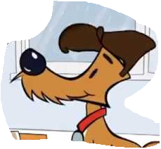
PRESENT CONTINUOUS - trajno sadašnje vreme -
Present Continuous upotrebljavamo za radnje koje se dešavaju u trenutku govora – NOW (SADA)

Slide 2
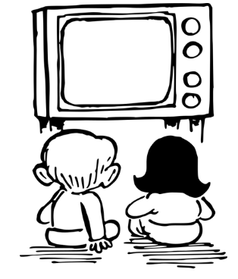
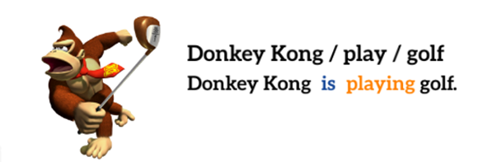
I am reading.
We are watching TV.

Slide 3
Kako se gradi Present Continuous?
Pomoćni glagol to be SUBJEKAT + AM/ARE/IS + GLAVNI GLAGOL+ING
I am playing. She is sleeping. We are running.

Slide 4
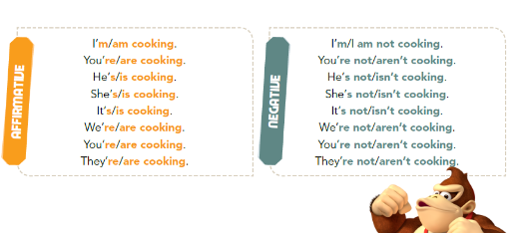
U odričnom obliku dodajemo NOT na am/are/is. Pogledajte potvrdni (affirmative) i odrični (negative) oblik za sva lica:

Slide 5
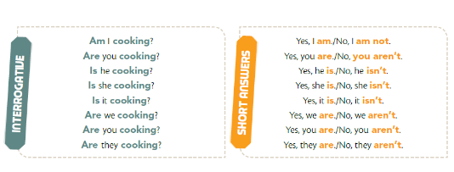
Upitne rečenice dobijamo zamenom mesta subjekta i pomoćnog glagola to be:

Slide 6
Obrati pažnju!
- ako se glagol završava na –e, -e se gubi i dodajemo –ing: make-making, write- writing, dance-dancing - kod nekih kratkih glagola koji se završavaju na suglasnik, suglasnik se duplira:
sit-sitting, run-running
- ako se glagol završava na –ie, -ie prelazi u –y i dodajemo –ing:
lie-lying, die-dying

Slide 7
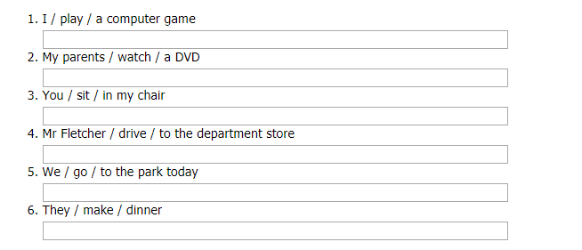
Practice time – Present Continuous
1 Napravite rečenice od datih reči:

Slide 8
2 Napiši odrične rečenice:

Slide 9
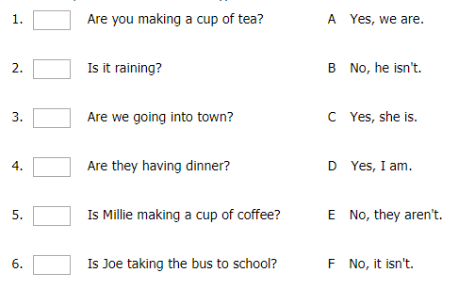
3 Poveži pitanja sa kratkim odgovorima:

Slide 10
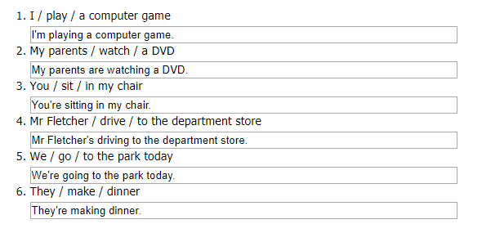
Rešenja

Slide 11
